Slide 1

Урок обучения грамоте
по УМК «Гармония»
Знакомство с элементами букв:
Автор разработки : Яичкова Марина Михайловна
МБОУ «Средняя общеобразовательная школа № 17» г.Череповца

Slide 2
Проверь, дружок,
Ты готов начать урок?
Все на месте,
все в порядке:
Книги, ручки
и тетрадки?

Slide 3
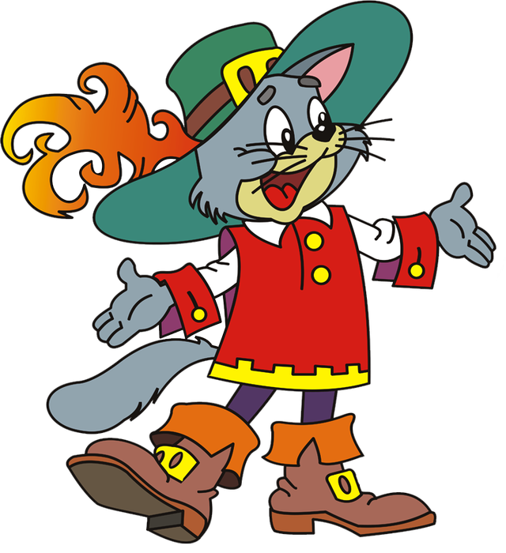
Шарль Перо.
«Кот в сапогах»

Slide 4
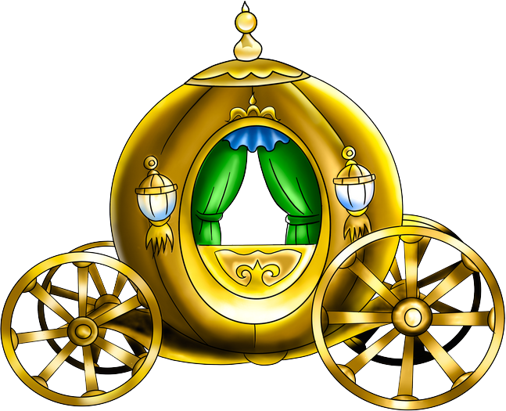
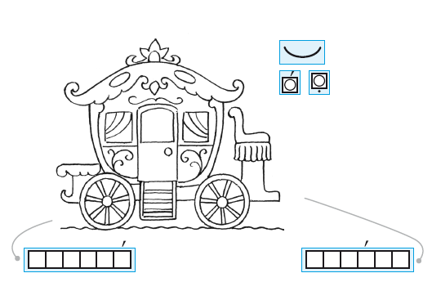

Slide 5

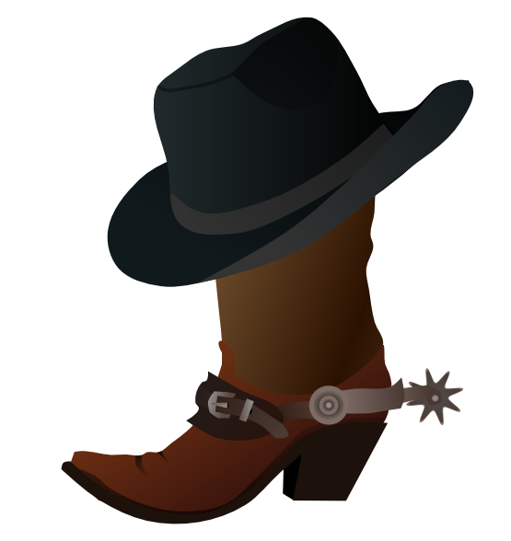

Slide 6
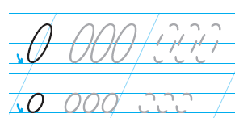

Slide 7
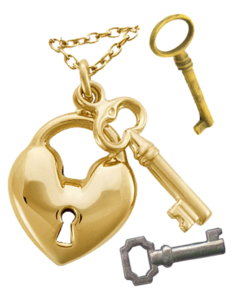
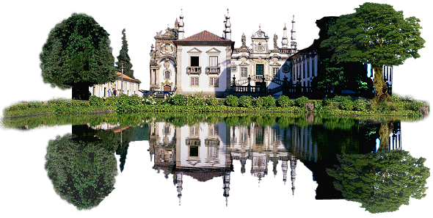
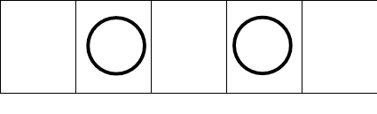
замок замок

